Slide 1
機 器 學 習 (上)
講者：夏浩倫
聯絡信箱：allensha42@gmail.com

Slide 2
Outline
Introduction of Machine Learning
Data Preprocessing

Slide 3
01
Introduction of Machine Learning

Slide 4
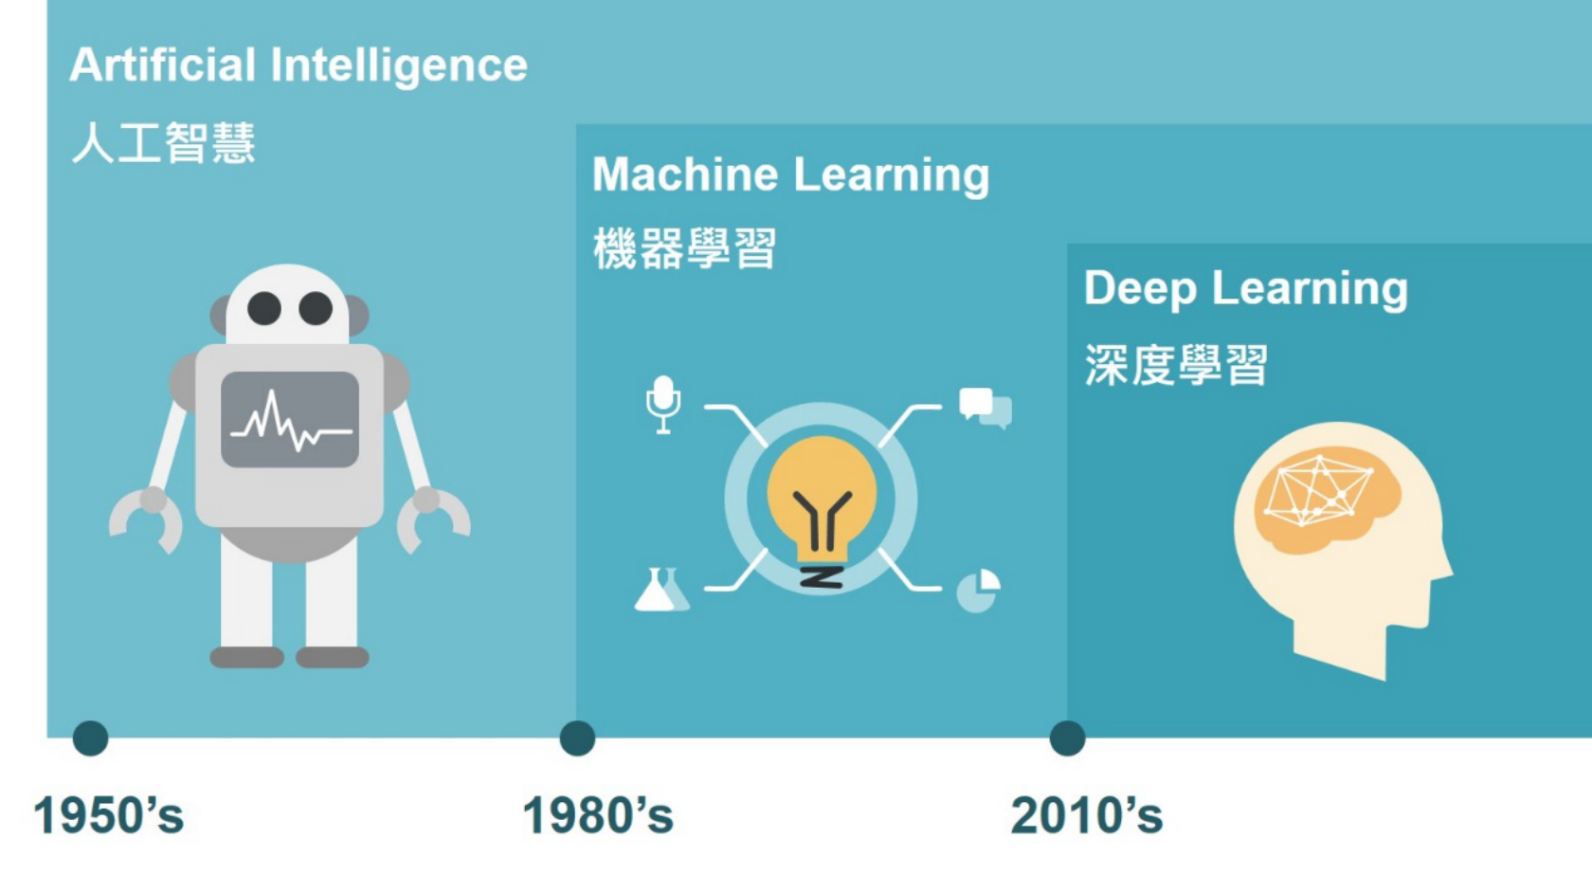
Introduction
Notes:
硬體、資料、技術
1950年，圖靈 (Alan Turing) 發表了一篇論文討論「電腦會不會思考」，「圖靈測試」是利用電腦模仿人類交談的遊戲，來判斷機器是否像人一樣有思考能力。
1960年代，人工智慧的應用都以True與False來理解，因此，應用的面向以代數題與數學證明為主，但電腦硬體實在太爛、內存也太少，1974年變低潮
1986年，Hinton等人提出反向傳播法，是個最優化方法，降低了類神經網路的計算量，讓類神經網路一度興起，在此同時，淺層深度學習-支持向量機(SVM)等的興起，能從資料學到一套能把郵件分成垃圾郵件與非垃圾郵件兩種類別的技能，因此廣受矚目，成為第二次熱潮，但隨即又發現反向傳播仍受到梯度消失的問題，1987年起，把人工智慧帶到另一個低點
從1993年起，由於CPU硬體運算能力也大幅提升，機器學習的演算法於語音辨識與影像辨識的能力也隨之增強，應用的領域也越來越廣，
一直到2007年，NVIDIA 成功開發出（Compute Unified Device Architecture;CUDA，統一計算架構）的整合技術，透過CUDA 就可以撰寫C語言使用 GPU的計算資源，為深度學習發展的加速劑，深度學習的計算速度增加了10到20倍。直到現在的TPU

Slide 5
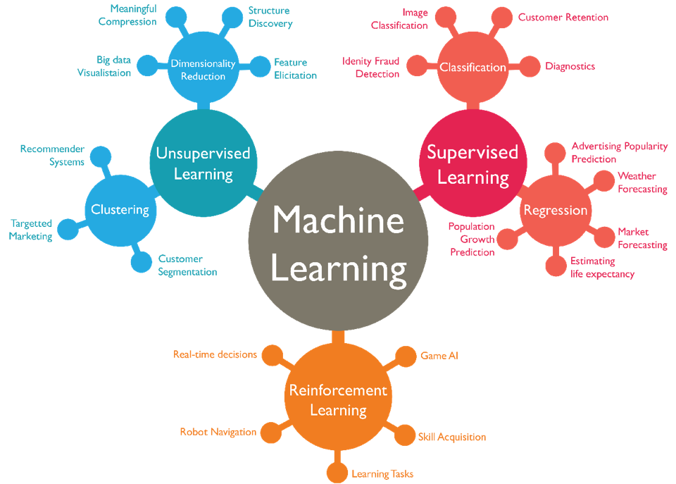
Types of Machine Learning

Slide 6
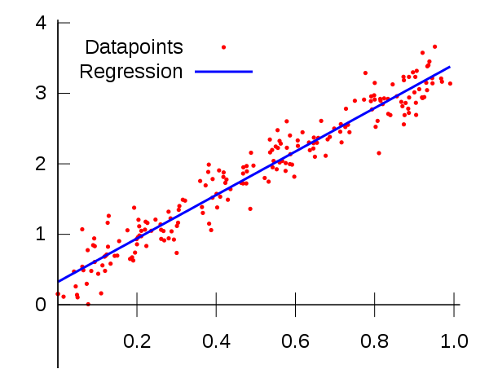
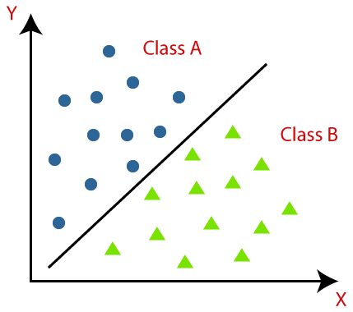
Supervised Learning
Regression Linear Regression Logistic Regression
Polynomial Regression
Classification k-Nearest Neighbors (KNN) Logistic Regression Support Vector Machines Decision Trees Random Forests Bayes Classifier
Neural networks

Slide 7
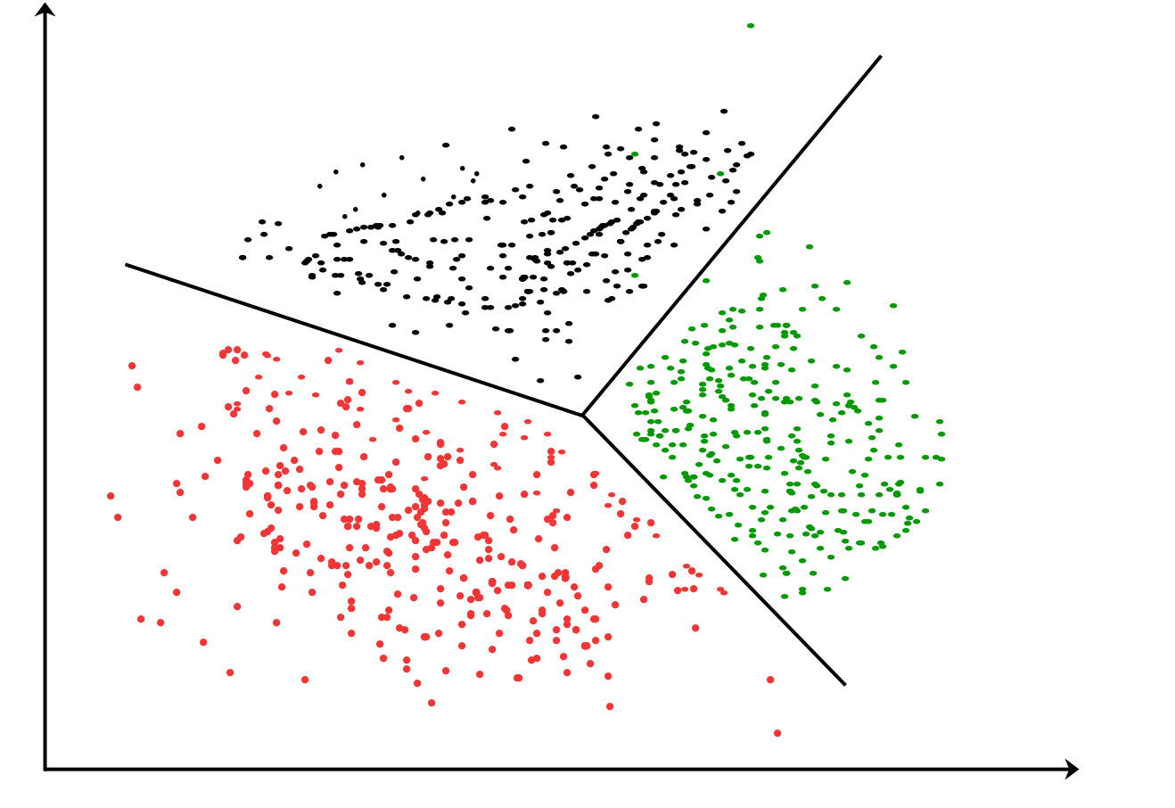
Unsupervised Learning
Dimension Reduction PCA
T-SNE
Clustering K-means

Slide 8

Reinforcement Learning

Slide 9
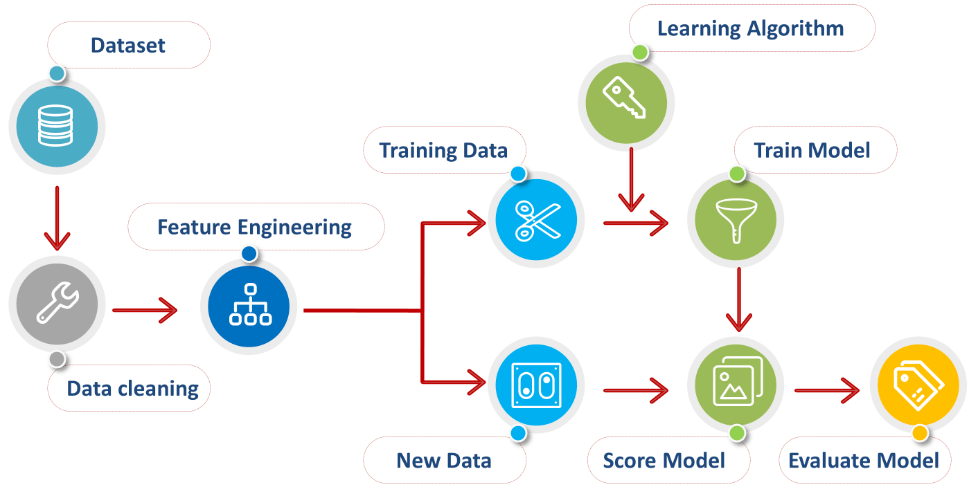
Machine Learning process

Slide 10
02
Data Preprocessing

Slide 11
Data Preprocessing
Why data preprocessing？
為了提升Model的預測準確度！
讓資料更便於分析!
Notes:
Garbage in garbage out

Slide 12
前處理步驟
觀看資料特徵，是數值型特徵 or 類別型特徵
觀看資料的離群值/異常值，判斷是異常還是有特別涵義，並決定去除或保留
觀看資料的遺漏值，思考用什麼方法進行補值
針對資料特徵做分析，留下適當特徵
處理完特徵後，進行正規化
類別型特徵編碼，使用適當的編碼方式
Notes:
Ordinal / Nominal
Discrete / Continuous
Nan

Slide 13
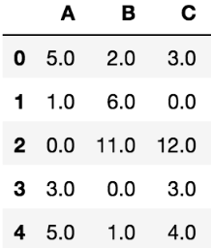
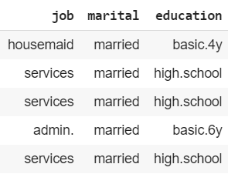
1. 觀看資料特徵
數值型資料
類別型資料

Slide 14
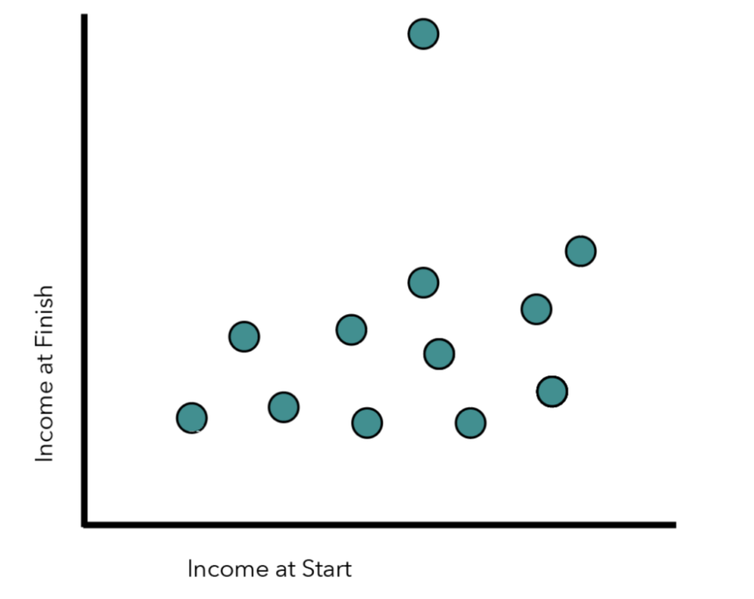
2. 觀看資料的離群值/異常值
檢查異常值(Outlier)方法
統計值：如平均數、標準差、中位數、分位數、z-score、IQR
畫圖：如直方圖、盒圖、次數累積分布等

Slide 15
3. 遺漏值處理 (Missing Value)
 | 年齡 | 個性 | 身高 | 體重 | label
1 | 21 | 陰沉 | 178 | 65 | 男
2 | NaN | 開朗 | 155 | NaN | 女
3 | 13 | NaN | 160 | 45 | 女
4 | 25 | 開朗 | 183 | 78 | NaN
5 | 31 | 陰沉 | NaN | 66 | 男
6 | NaN | 開朗 | 150 | NaN | 女
7 | 19 | 陰沉 | NaN | 50 | NaN

Slide 16
3. 遺漏值處理 (Missing Value)
常見處理方法包括：
1、丟棄該筆資料
2、補值
常見補值方式：補固定值、平均值、眾數、中位數
較進階的補值方法：最近差補法、回歸方法、插值法

Slide 17
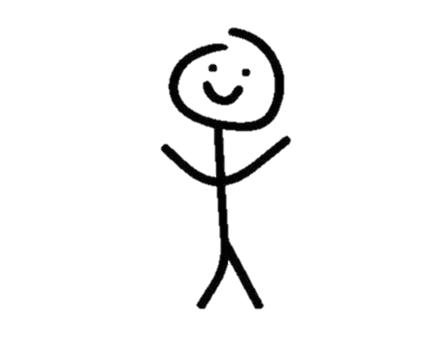
4. 特徵分析 (Feature Analysis)
如何預測性別？

Slide 18
4. 特徵分析 (Feature Analysis)
18歲
160公分
憨厚
45公斤

Slide 19
4. 特徵分析 (Feature Analysis)
 | 年齡 | 個性 | 身高 | 體重 | Label
1 | 21 | 陰沉 | 178 | 65 | 男
2 | 20 | 開朗 | 155 | 43 | 女
3 | 13 | 開朗 | 160 | 45 | 女
4 | 25 | 開朗 | 183 | 78 | 男
5 | 31 | 陰沉 | 175 | 66 | 男
6 | 22 | 開朗 | 150 | 41 | 女
7 | 19 | 陰沉 | 163 | 50 | 女

Slide 20
4. 特徵分析 (Feature Analysis)
 | 年齡 | 個性 | 身高 | 體重 | Label
1 | 21 | 陰沉 | 178 | 65 | 男
2 | 20 | 開朗 | 155 | 43 | 女
3 | 13 | 開朗 | 160 | 45 | 女
4 | 25 | 開朗 | 183 | 78 | 男
5 | 31 | 陰沉 | 175 | 66 | 男
6 | 22 | 開朗 | 150 | 41 | 女
7 | 19 | 陰沉 | 163 | 50 | 女

Slide 21
5. 正規化 / 標準化
為什麼我們需要做標準化/正規化?
在數據分析上常常會遇到變數間的 scale 不對等的情況 (如年齡 18~65歲，收入 40 萬~100萬)。在某些器學習的模型中會用到 「計算距離」的方法，因此如果變數與變數間的距離有很大的差距，那便會使模型失真，使得模型的預測效力不準，這類問題我們稱為 scaling problem。因此我們需要將各個變數等比例的縮放
會需要標準化變數的模型如
KNN (K-nearest neighbor)
K-means (clustering)

Slide 22
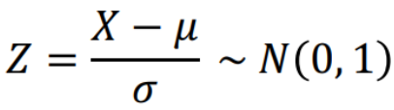
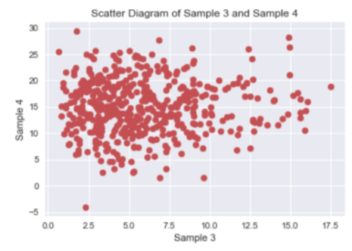
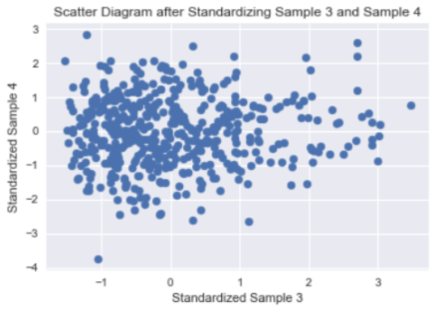
5. 正規化 / 標準化
Z-score standardization (Z 分數標準化)

Slide 23
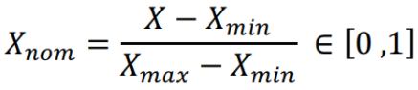
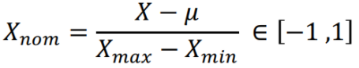
5. 正規化 / 標準化
Min-Max Normalization (最小值最大值正規化)
若有新的變數加入，需要從新計算最小值與最大值
Mean Normalization (平均值正規化)

Slide 24
6. 類別型特徵編碼
類別型資料
名目
順序
國家，性別，血型
問卷調查喜好程度,
年級，排名

Slide 25
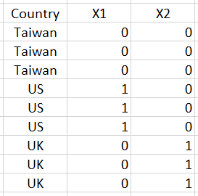
6. 類別型特徵編碼
名目資料不具有順序性
可以使用 0 與 1 來編碼
迴歸分析中設定 dummy variables

Slide 26
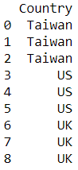
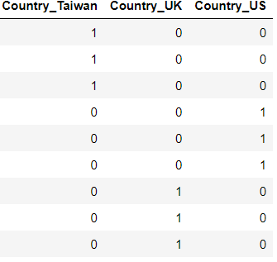
6. 類別型特徵編碼
Python 中可以使用
One Hot Encoder
Pandas get_dummies
編碼方式與傳統方式不稍微同

Slide 27
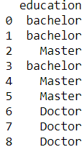
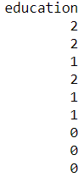
6. 類別型特徵編碼
具有順序尺度的資料可以透過 Label Encoder 來編碼

Slide 28

7. 資料分割
訓練資料 (70%)
n = 700
用來訓練模型
全部的資料
n = 1000
測試資料 (30%)
n = 300
用來測試模型，看訓練成果

Slide 29

實作練習

Slide 30
機 器 學 習 (下)
講者：夏浩倫
聯絡信箱：allensha42@gmail.com

Slide 31
Machine Learning process

Slide 32
Outline
Support Vector Classifier (SVC)
K-nearest neighbor (K-NN)
Decision Tree
Model Evaluation
Notes:
https://scikit-learn.org/stable/modules/svm.html#classification
https://scikit-learn.org/stable/modules/naive_bayes.html

Slide 33
01
Support Vector Machine

Slide 34
Support Vector Machine
支撐向量機(Support Vector Machine)是一種很強的監督式學習演算法，可以用於分類和回歸分析，根據輸入的數據不同可做不同的模型，因此命名方式也不同。
SVM = Support Vector Machine 支持向量機
SVC = Support Vector Classification支持向量機用於分類
SVR = Support Vector Regression是支持向量機用於迴歸分析

Slide 35
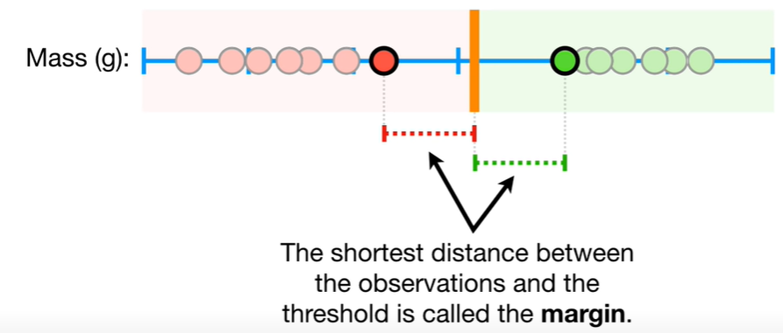
Support Vector Machine
SVC 是如何運作 ?
SVC 的目標就是要切割出一個分界線，讓兩類東西被分開。但要如何找到分界線?
找兩個點中間切一半 (兩邊一樣長)，每一個半邊都叫一個 margin，目標要使 margin 最大。Margin 最大代表這條分界線是可以把兩類東西分的最乾淨的。

Slide 36
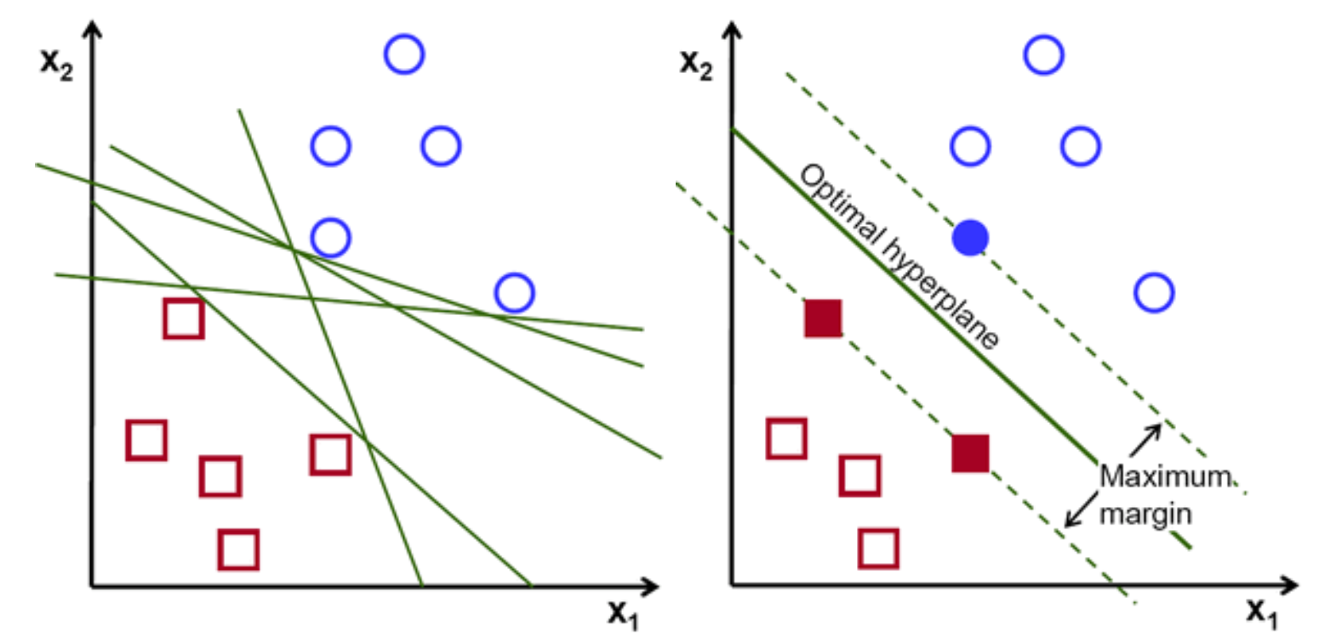
Support Vector Machine
二維 SVC

Slide 37
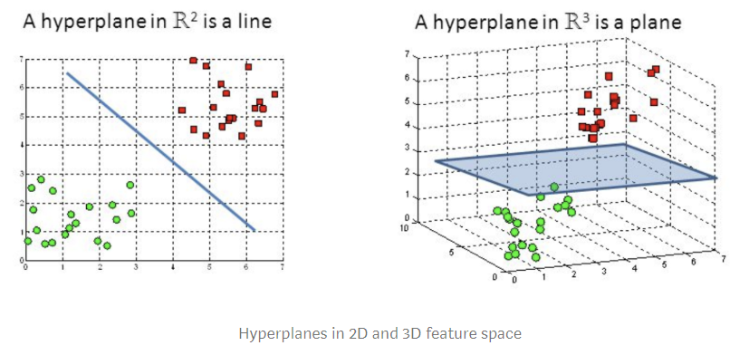
Support Vector Machine
超平面Hyperplanes：能幫助區分資料點的決策邊界，其中超平面的維度取決於特徵數量。

Slide 38
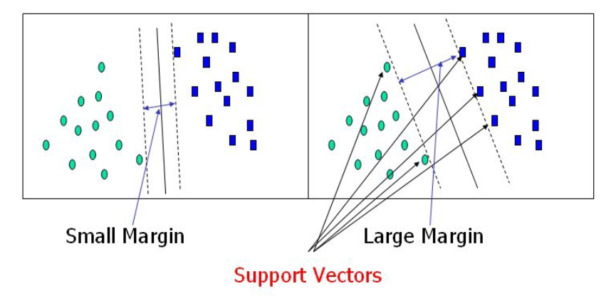
Support Vector Machine
支撐向量Support Vector：距離超平面最近且對超平面方位有影響的資料點，使用支撐向量可以最大化餘裕，並幫助我們建立所要的SVC。
Notes:
向量可以想像成資料點

Slide 39
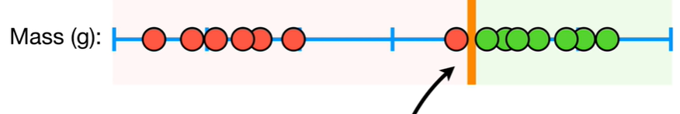
Support Vector Machine
要切在這裡嗎?
這樣會導致模型有很高的機率把錯分成紅色
所以該怎麼辦?

Slide 40
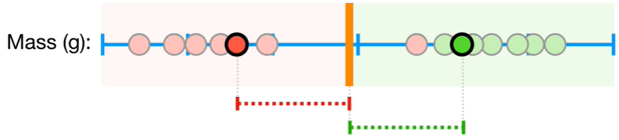
Support Vector Machine
soft margin
soft margin
利用 cross validation 的方式來回測試，找出出錯最少的那個分界線。這條分界線就叫做 Support Vector Classifier。

Slide 41
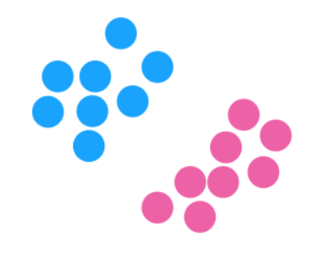
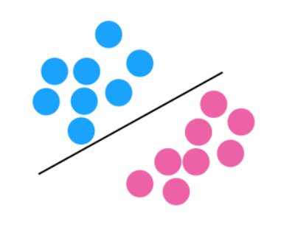
SVC Example
假設現在我們要將以下兩種不同顏色的球分開，我們可能會這樣切開兩種顏色的球 。
線性可分

Slide 42
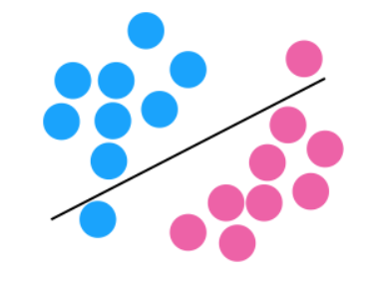
SVC Example
但是，如果現在多加兩個新樣本進來，原先的那條線就不是個很好的分隔線。

Slide 43
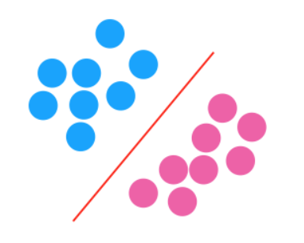
SVC Example
因此我們發現應該要將分隔線調整成這樣才能夠更準確分類未來產生的球，這也就是SVM最主要的核心概念。

Slide 44
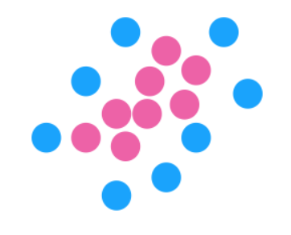
SVC Example
大問題!!
假設現在換成幫下面兩種球做分類，我們應該怎麼做？
線性不可分

Slide 45
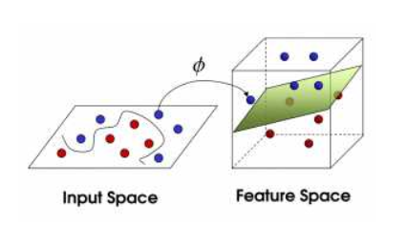
SVC Example
要解決線性不可分的方法，主要是利用非線性映射，將低維空間內不可分的樣本映射至高維空間內線性可分的樣本，以便如線性可分計算一個超平面將樣本分成兩類。
Notes:
核函數Kernel Function：是映射關係的內積，映射函數本身僅僅是一種映射關係，並沒有增加維度的特性，不過可以利用核函數的特性，構造可以增加維度的核函數，這通常是我們希望的。 二維映射到三維，區分就更容易了，這是聚類、分類常用核函數的原因。

Slide 46
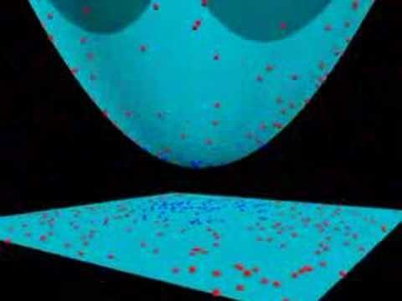
SVC Example
(影片) 2D to 3D 的模型來模擬非線性映射。
Notes:
https://youtu.be/3liCbRZPrZA

Slide 47
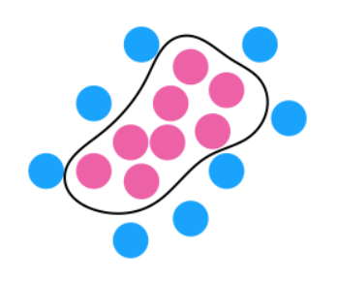
SVC Example
透過 kernel functions 低維映射至高維空間，我們可以找到一個超平面將兩個顏色的球進行分類，但是在二維平面上我們看到的不是線性切割。
Notes:
很明显，为了寻找超平面来达成分类，我们的维度快速增加，带来的数据量也是急剧增大，直接结果就是：
理论上多维空间中总可以找到一个超平面来分类，但是实际上数据量急剧膨胀，处理速度会大幅降低。
所以SVM的核心概念核函数就诞生了，核函数可以让你在低维空间里面去评估n维空间下超平面的效果，减少维度计算，提高分类效率。

Slide 48
SVC 優缺點
優點：
在高維度空間有很好的適用性。
在維數遠高於樣本數的情況下，也能適用。
切出來的超平面擁有最大margin的特性。
可以很容易透過更換Kernel Function，做出非線性的決策邊界。
僅需要樣本的一部分（支撐向量）就可以建立分類模型，相比KNN等方法內存等資源使用更少。

Slide 49
SVC 優缺點
缺點：
當特徵數目遠多於樣本數目，分類效果會下降。
當資料集有noise時(目標類別重疊等)，表現也不佳。
維度過高容易造成運算負擔。
由於時間複雜度為O(n²)，當資料集超過一萬筆資料時，運算速度會下降。

Slide 50
02
K-nearest neighbor
(K-NN)

Slide 51
K-nearest neighbor (KNN)
KNN屬於機器學習中的監督式學習(Supervised learning)，同時它也是機器學習中最直觀、簡單的一個演算法。
什麼是 KNN ? 當你的鄰居十個有八個都是好野人，那你十之八九就會是好野人 → 物以類聚的概念。因此我們可以延伸這個概念到處理資料分類上。
先決定 K 值 (要找幾個鄰居來參考?)
根據 K 計算距離，找出K個離你最近的點 (誰是你的鄰居，有錢人 or 普通人)
投票決定類別 (端看你的鄰居大部分是有錢人還是普通人來決定你的類別)
Notes:
K近鄰算法 白話一點就是 找新的資料 K個最近鄰居，基本原理就是，將 要預測的新樣本數據（未有分類標籤），與訓練樣本一一進行比較，找到最為相似的K個資料，並以這K個資料中出現最多的分類標籤作為最終新的輸入資料的預測標籤。
思考方式與 近朱者赤，近墨者黑 有異曲同工之妙

Slide 52
KNN
KNN運作
y
x
Notes:
K近鄰算法 白話一點就是 找新的資料 K個最近鄰居，基本原理就是，將 要預測的新樣本數據（未有分類標籤），與訓練樣本一一進行比較，找到最為相似的K個資料，並以這K個資料中出現最多的分類標籤作為最終新的輸入資料的預測標籤。
思考方式與 近朱者赤，近墨者黑 有異曲同工之妙

Slide 53
KNN
如何將新資料點進行分類？
y
x
Notes:
那他實際上的運作方式是如何呢? 今天有一筆
在進行處理之前我們要先 設定k的大小

Slide 54
KNN
y
y
y
K = 1
x
K = 2
x
K = 3
x
新的資料屬於紅色
需要進行額外處理
新的資料屬於藍色
Notes:
那k個大小隊 對預測會有什麼樣的影響呢?
K為偶數時需要設定 例外的解決方案
我們假設k為五

Slide 55
KNN
K = 5
y
x
依照上圖可以判斷新的data是屬於藍色這群的
Notes:
如何定義一個好的K很重要

Slide 56
KNN
當投票結果是平票怎麼辦? 新資料到底該分哪類?
盡量避免使用偶數個 K，因為偶數會在投票造成平票的結果。
平票時可以使用 「加權投票法」來解決。距離近的就給予比較高的權重。因此在 K=2 的這個例子中新資料應屬於紅色。
y
K = 2
x

Slide 57
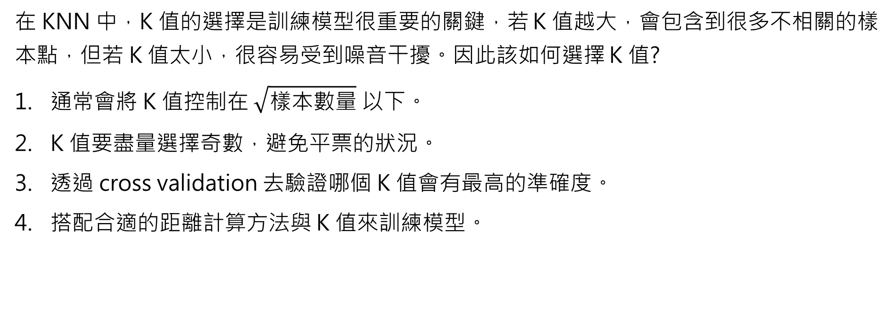
KNN
如何決定K值？好的K值帶你上天堂
在 KNN 中，K 值的選擇是訓練模型很重要的關鍵，若 K 值越大，會包含到很多不相關的樣本點，但若 K 值太小，很容易受到噪音干擾。因此該如何選擇 K 值?
通常會將 K 值控制在 $\sqrt{樣本數量}$ 以下。
K 值要盡量選擇奇數，避免平票的狀況。
透過 cross validation 去驗證哪個 K 值會有最高的準確度。
搭配合適的距離計算方法與 K 值來訓練模型。

Slide 58
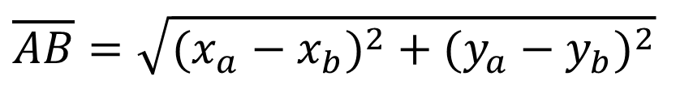
KNN
如何決定兩個點之間的距離？
y
使用歐幾里得距離公式：
$$\overline{AB}=\sqrt{(x_{a}−x_{b})^{2}+(y_{a}−y_{b})^{2}}$$
B(x_{b}, y_{b})
A(x_{a}, y_{a})
x
Notes:
歐幾里得距離

Slide 59
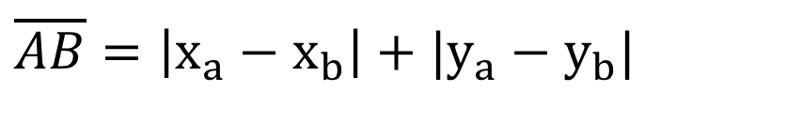
KNN
y
或是可以用曼哈頓距離：
$$\overline{AB}=\left|x_{a}−x_{b}\right|+|y_{a}−y_{b}|$$
B(x_{b}, y_{b})
A(x_{a}, y_{a})
x
Notes:
歐幾里得距離

Slide 60
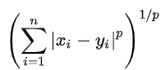
KNN
明氏距離：
Distance =
當 p = 1 會等於曼哈頓距離，p = 2 時會等於歐幾里得距離。

Slide 61
KNN的優缺點
優點：
理論成熟，思考方式簡單。
對輸入資料沒有假設 (可以輸入離散或連續型資料)。
準確度高、對異常值不敏感。
訓練時間短。
在多類別預測的時候會有較好的表現。

Slide 62
KNN的優缺點
缺點：
訓練完成後，模型預測的時間與空間複雜度高。
樣本不平衡時，對稀少的類別預測準確率低。
模型依賴原始資料集，如果原始資料集的品質不好，那預測的可信度就會受到質疑，而且原始資料集不可丟棄。

Slide 63
03
Decision Tree

Slide 64
Decision Tree
Decision Tree屬於機器學習中的監督式學習，主要是使用樹狀分枝的概念來作為決策模式。
從訓練資料中找出規則，讓每一次決策能使 Information Gain 最大化，Information Gain 愈大，表示切分後的兩群資料，群內相似程度愈高。
決策樹由下面幾種元素構成：
根節點 (root node)：樹的根部，第一個被用來分類的變數。
內部節點 (internal node)：其他被用來分類的變數。
葉節點 (leaf node)：最終分類出來的結果。
Notes:
根節點：包含樣本的全集root
內部節點：對應特徵屬性測試internal node
葉節點：代表決策的結果leaf node

Slide 65
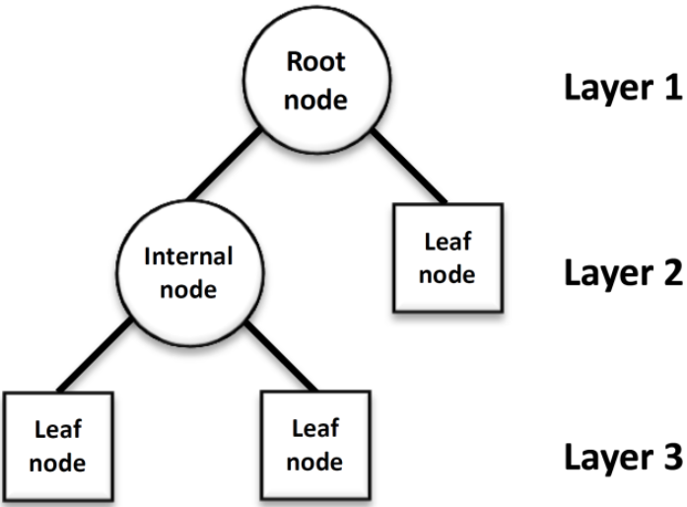
Decision Tree

Slide 66
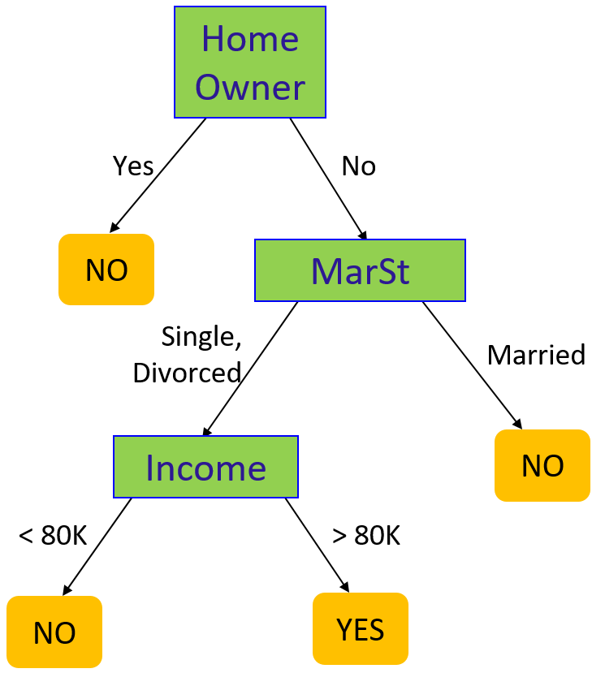
Apply Model to Test Data
Start from the root of tree.
Test Data
Home Owner | Material Status | Annual Income | Defaulted Borrower
No | Single | 85K | ?
Decision Tree 如何決定新資料的類別?

Slide 67
Apply Model to Test Data
Test Data
Home Owner | Material Status | Annual Income | Defaulted Borrower
No | Single | 85K | ?

Slide 68

Apply Model to Test Data
Test Data
Home Owner | Material Status | Annual Income | Defaulted Borrower
No | Single | 85K | ?

Slide 69
Apply Model to Test Data
Test Data
Home Owner | Material Status | Annual Income | Defaulted Borrower
No | Single | 85K | ?

Slide 70
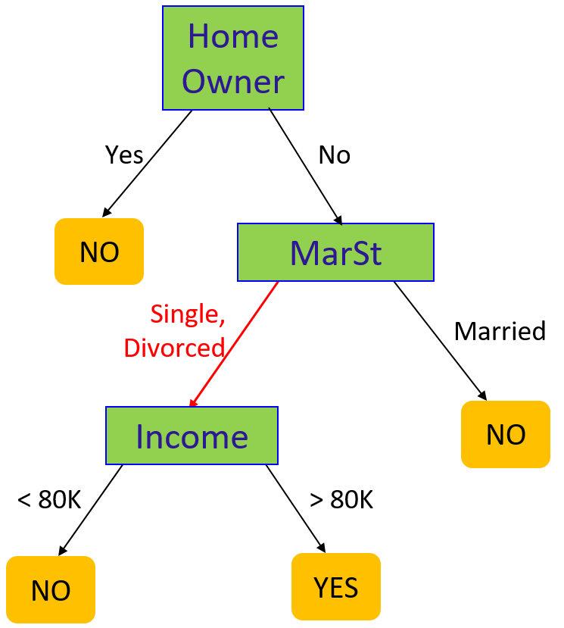
Apply Model to Test Data
Test Data
Home Owner | Material Status | Annual Income | Defaulted Borrower
No | Single | 85K | ?

Slide 71
Apply Model to Test Data
Test Data
Home Owner | Material Status | Annual Income | Defaulted Borrower
No | Single | 85K | ?

Slide 72
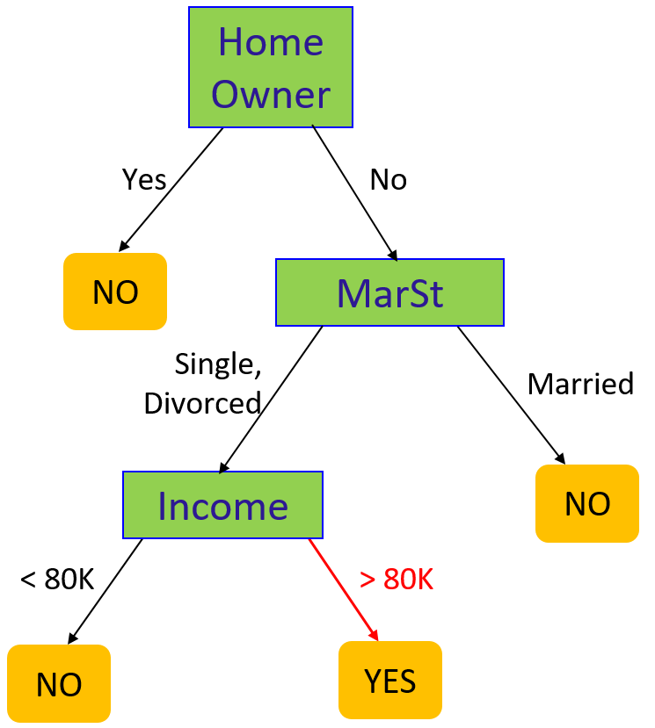
Apply Model to Test Data
Test Data
Home Owner | Material Status | Annual Income | Defaulted Borrower
No | Single | 85K | ?

Slide 73
Apply Model to Test Data
Test Data
Home Owner | Material Status | Annual Income | Defaulted Borrower
No | Single | 85K | ?
Assign Defaulted to “YES”

Slide 74
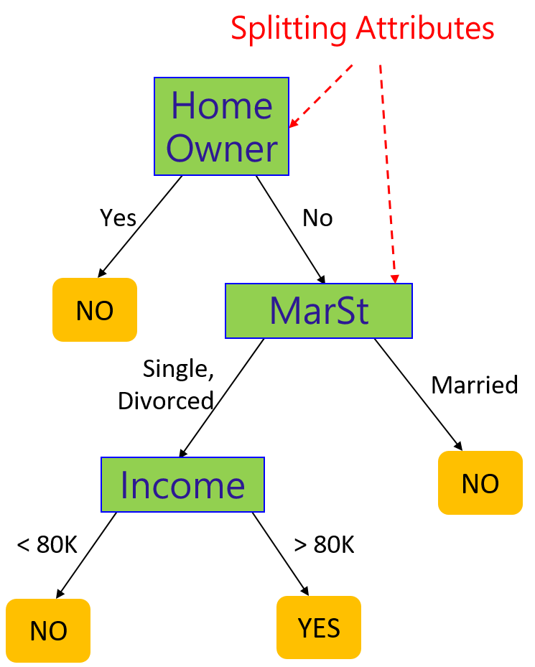
Decision Tree
ID | Home Owner | Material Status | Annual Income | Defaulted Borrower
1 | Yes | Single | 125K | No
2 | No | Married | 100K | No
3 | No | Single | 70K | No
4 | Yes | Married | 120K | No
5 | No | Divorced | 95K | Yes
6 | No | Married | 60K | No
7 | Yes | Divorced | 220K | No
8 | No | Single | 85K | Yes
9 | No | Married | 75K | No
10 | No | Single | 90K | Yes
Training Data
Model：Decision Tree

Slide 75
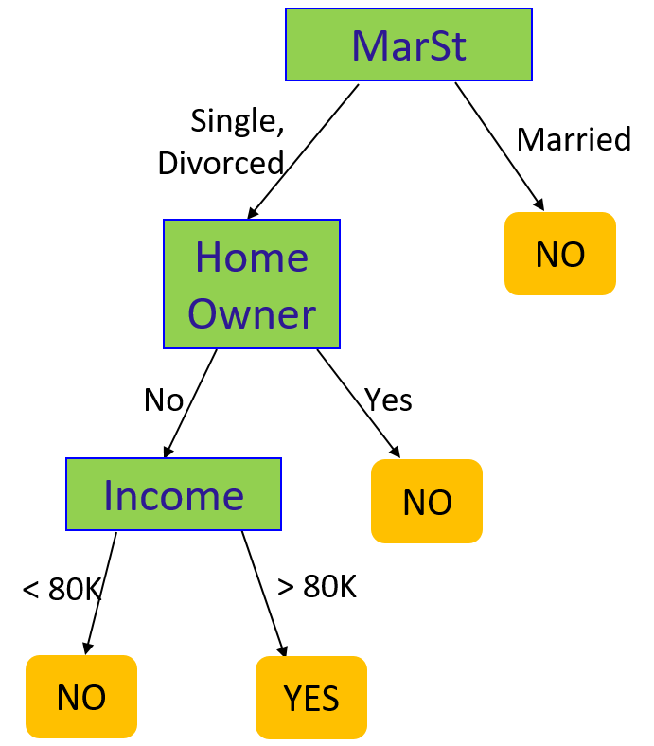
Decision Tree
ID | Home Owner | Material Status | Annual Income | Defaulted Borrower
1 | Yes | Single | 125K | No
2 | No | Married | 100K | No
3 | No | Single | 70K | No
4 | Yes | Married | 120K | No
5 | No | Divorced | 95K | Yes
6 | No | Married | 60K | No
7 | Yes | Divorced | 220K | No
8 | No | Single | 85K | Yes
9 | No | Married | 75K | No
10 | No | Single | 90K | Yes
Training Data
截然不同的一棵樹

Slide 76
Decision Tree
要如何決定樹長什麼樣子?
Home Owner
那要用哪個當 node?
ID | Home Owner | Material Status | Annual Income | Defaulted Borrower
1 | Yes | Single | 125K | No
2 | No | Married | 100K | No
3 | No | Single | 70K | No
4 | Yes | Married | 120K | No
5 | No | Divorced | 95K | Yes
6 | No | Married | 60K | No
7 | Yes | Divorced | 220K | No
8 | No | Single | 85K | Yes
9 | No | Married | 75K | No
10 | No | Single | 90K | Yes
Yes
No
計算 impurity !!
Yes: 0
No: 3
Yes: 3
No: 4
Marital Status
Single
Married
divorced
Yes: 2
No: 2
Yes: 0
No: 4
Yes: 1
No: 1
Annual Income
<60 K
>60 K
Yes: 0
No: 1
Yes: 2
No: 6

Slide 77
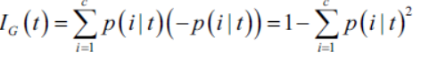

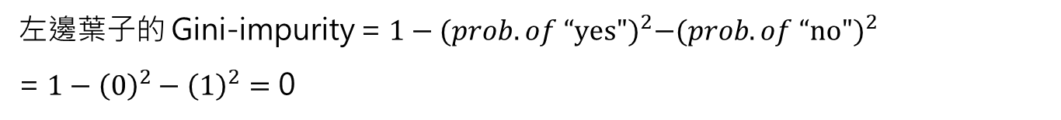
Decision Tree
Gini-impurity 計算
Home Owner
左邊葉子的 Gini-impurity = $1−{(prob. of “\text{yes}")}^{2}−{(prob. of “\text{no}")}^{2}$
= $1−{\left(0\right)}^{2}−{\left(1\right)}^{2}=$ 0
Yes
No
Yes: 0
No: 3
Yes: 3
No: 4
右邊葉子的 Gini-impurity = $1−{\left(\frac{3}{7}\right)}^{2}−{\left(\frac{4}{7}\right)}^{2}=$0.4898
0
0.4898
Total Gini-impurity = $\left(\frac{0+3}{0+3+3+4}\right)$ x 0 + $\left(\frac{3+4}{0+3+3+4}\right)$ x 0.4898 = 0.3429
0.3429

Slide 78
Decision Tree
Home Owner
Yes
No
Total Gini-impurity
Yes: 0
No: 3
Yes: 3
No: 4
0.3429
Marital Status
Single
Married
divorced
Yes: 2
No: 2
Yes: 0
No: 4
Yes: 1
No: 1
0.3
最小
Annual Income
<60 K
>60 K
Yes: 0
No: 1
Yes: 2
No: 6
0.3333

Slide 79
Decision Tree優缺點
優點：
好理解、解釋。
可以同時處理類別型和數值型的變數。
能夠處理不相關的特徵。
可以可視化分析，容易提取出規則。
訓練時間短，可以很容易 fit 資料的 pattern。
Notes:
處理標稱屬性(真/假) (yes/no)

Slide 80
Decision Tree優缺點
缺點：
因為訓練能力很好，容易發生 overfitting (可透過隨機森林降低)。
不穩定，資料有一點變動，樹的結構就有可能劇變。

Slide 81
04
Model Evaluation

Slide 82
Machine Learning process
Training Data
Testing Data

Slide 83
Model Evaluation
Confusion Matrix
Confusion Matrix |  | True Answers
 |  | Positive | Negative
Prediction | Positive | TP | FP
 | Negative | FN | TN
TP (true positive)
FP (false positive)
FN (false negative)
TN (true negative)
Notes:
TP(True Positive): 正確預測成功的正樣本，例如在一個預測是不是貓的圖像分類器，成功的把一張貓的照片標示成貓，即為TP
TN(True Negative): 正確預測成功的負樣本，以上述例子，成功的把一張狗的照片標示成不是貓，即為TN
FP(False Positive): 錯誤預測成正樣本，實際上為負樣本，例如：錯誤的把一張狗的照片標示成貓
FN(False Negative): 錯誤預測成負樣本(或者說沒能預測出來的正樣本)，例如：錯誤的把一張貓的照片標示成不是貓

Slide 84
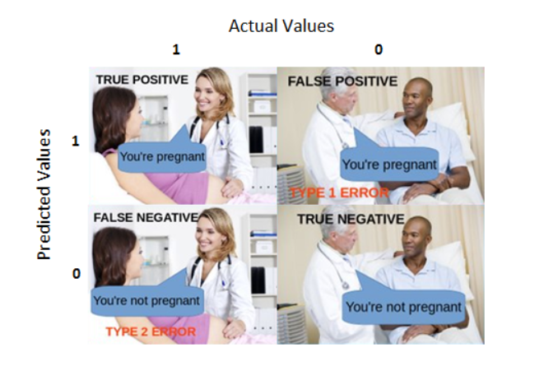
Model Evaluation
Notes:
False Positive: (Type 1 Error)
Interpretation: You predicted positive and it’s false.
You predicted that a man is pregnant but he actually is not. False Negative: (Type 2 Error)
Interpretation: You predicted negative and it’s false.
You predicted that a woman is not pregnant but she actually is.

Slide 85
Model Evaluation
模型答對
Yes 猜 Yes
No 猜 No
TP (true positive)
TN (true negative)
FP (false positive)
FN (false negative)
先看模型給出的結果 (positive / negative)
再看是否正確 (True / False)
模型答錯
No 猜 Yes
Yes 猜 No

Slide 86
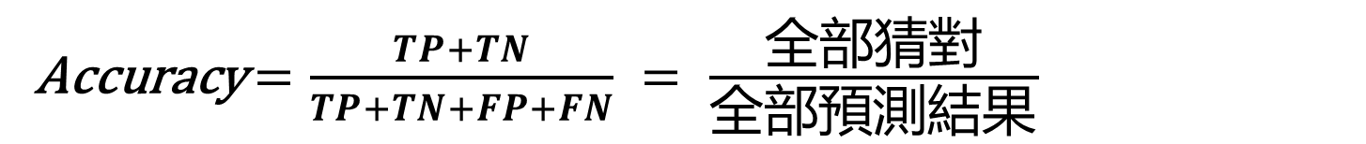
Model Evaluation
Confusion Matrix：衡量指標
Confusion Matrix |  | True Answers
 |  | Positive | Negative
Prediction | Positive | TP | FP
 | Negative | FN | TN
Accuracy $=\frac{TP+TN}{TP+TN+FP+FN} = \frac{全部猜對}{全部預測結果}$

Slide 87
Model Evaluation
Confusion Matrix：衡量指標
Confusion Matrix |  | True Answers
 |  | Positive | Negative
Prediction | Positive | 10 | 0
 | Negative | 10 | 980
Accuracy $=\frac{TP+TN}{TP+TN+FP+FN}$ $=\frac{10+980}{10+980+10+0}=99\%$
實務上，資料大多不平衡，Accuracy不能作為良好的衡量指標

Slide 88
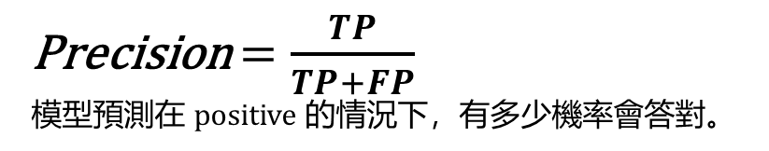
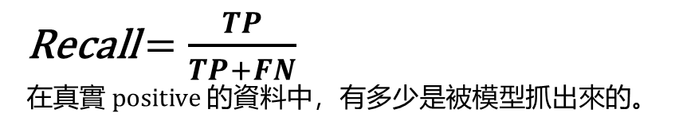
Model Evaluation
Confusion Matrix：衡量指標
Precision $=\frac{TP}{TP+FP}$
模型預測在 positive 的情況下，有多少機率會答對。
Confusion Matrix |  | True Answers
 |  | Positive | Negative
Prediction | Positive | TP | FP
 | Negative | FN | TN
Recall $=\frac{TP}{TP+FN}$
在真實 positive 的資料中，有多少是被模型抓出來的。
$F_{1} score =\frac{2∗TP}{2TP+FP+FN}$ F1-score 是 precision 與 recall 的綜合指標。
Notes:
Precision：你猜Yes的，真正也是Yes的機率
Recall：真正是Yes的，被預測為Yes的機率

Slide 89


Model Evaluation
ROC 曲線
我們會希望模型可以預測正確，找出 positive
但是如果模型就通通都猜 positive，那不就可以 100% 找出 positive 了? 但是我們不會希望模型這樣假猜對，因為這樣會同時造成 False Positive 也變很高。因此我們需要通過 ROC 指標來平衡。
X 軸 FPR = $\frac{FP}{TN+FP}$
Y 軸 TPR = $\frac{TP}{TP+FN}=recall$
透過這個指標就可以看出來模型在增加 TP 的同時，FP 有沒有跟著增加。
ROC曲線越接近左上方，效能越好
AUC面積越大，模型預測效果越好
Notes:
TPR = TP / (TP + FN)
FPR = FP / (FP + TN)
Receiver Operating Characteristic
Area Under ROC Curve

Slide 90
05
Imbalance Dataset

Slide 91
What is an imbalanced dataset ?
Balanced dataset
Imbalanced dataset
以二元分類的理想平衡資料集來說，兩類的樣本數應該差不多，
而不平衡資料集則是指在一個資料集中，某一類的資料數遠大於另外一類。
Notes:
舉例來說，對於一個二元分類的資料集，若某一類的樣本百分比為5%，而另一類的百分比為95%，那我們在進行預測時，多數的演算法會為了提高準確率，而忽略了小類別的樣本，使得整體的準確率仍能高達95%，但是當我們今天關注的是小類別樣本的資料時，這項預測就會缺乏參考性

Slide 92

What is an imbalanced dataset ?
現實生活中，大多數的資料都是屬於不平衡資料集。
因此在構建分類模型前，需要先處理資料不平衡的問題。
Notes:
以自然災害為例，因為是屬於出現頻率低的現象，因此，若我們今天在乎的資料是屬於小樣本類別(例如：森林大火)，那麼我們便無法對小樣本資料進行精準的預測。

Slide 93
How to handle with an imbalanced dataset ?
調整抽樣方法(Resampling)
Over-sampling
Under-sampling
調整權重(Class Weight)
Cost Sensitive Learning

Slide 94

How to handle with an imbalanced dataset ?
調整抽樣方法(Resampling)
Oversampling
透過隨機複製少數類別中的樣本個數，來增加少數類別的代表性。
缺點：
可能過度複製少數特徵，造成模型過度擬合(overfitting)。
需要更多空間來儲存和訓練新增的資料。

Slide 95


How to handle with an imbalanced dataset ?
調整抽樣方法(Resampling)
Oversampling：SMOTE (Synthetic Minority Oversampling Technique)
在特徵空間中找出每一個小類別樣本 (Xi ) 最近的k個小類別樣本，以合成出一個新的樣本。

Slide 96
How to handle with an imbalanced dataset ?
調整抽樣方法(Resampling)
Undersampling
透過減少多數類別中的樣本個數，讓資料盡可能達成平衡。
缺點：
可能在刪除樣本的過程中，將具有代表性的資料刪掉。

Slide 97
How to handle with an imbalanced dataset ?
調整權重(Class Weight)
Cost Sensitive Learning
使用成本矩陣為每個單元分配成本。
Cost Matrix |  | True Answers
 |  | Positive | Negative
Prediction | Positive | C(1, 1) True Positive | C(1, 0) False Positive
 | Negative | C(0, 1) False Negative | C(0, 0) True Negative
Notes:
一般而言，雖然小樣本數量較少，但是小類別樣本錯誤分類的代價比較高，因此可以透過調整成本的加權，迫使模型更關注少數類樣本的分類準確率，以處理資料不平衡的問題。

Slide 98


How to handle with an imbalanced dataset ?
調整權重(Class Weight)
Cost Sensitive Learning
e.g. CS - SVM (Cost Sensitive SVM)
控制C的大小以達到權重的調整，解決資料不平衡的問題。

Slide 99

實作練習

Slide 100
THANK YOU！
講者：夏浩倫
聯絡信箱：allensha42@gmail.com

